Slide 1

LevelEditor
Редактор уровней на Pygame
Автор Александр Борзов

Slide 2

Зачем это нужно?
LevelEditor - удобный инструмент для создания карт и уровней для игр, разрабатываемых на платформе Pygame. С его помощью вы сможете легко и быстро создавать интересные и увлекательные игровые уровни, задавать распределение объектов на карте, устанавливать фоновые изображения и многое другое.

Slide 3

Что есть, а чего нету

Slide 4

Есть:
Добавлять тайлы
Добавлять фон
Сохранять файл и загружать.
Нету, но планируется:
Система воды
Система травы
Система Анимаций
Экспорт в JSON

Slide 5

Где скачать
Скачать можно на Github
https://github.com/yalic-borzov/LevelDesigner

Slide 6
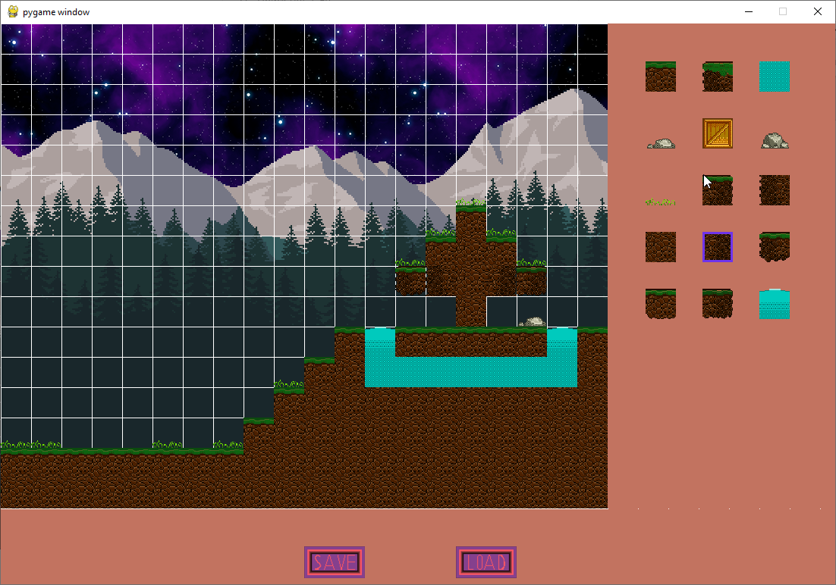
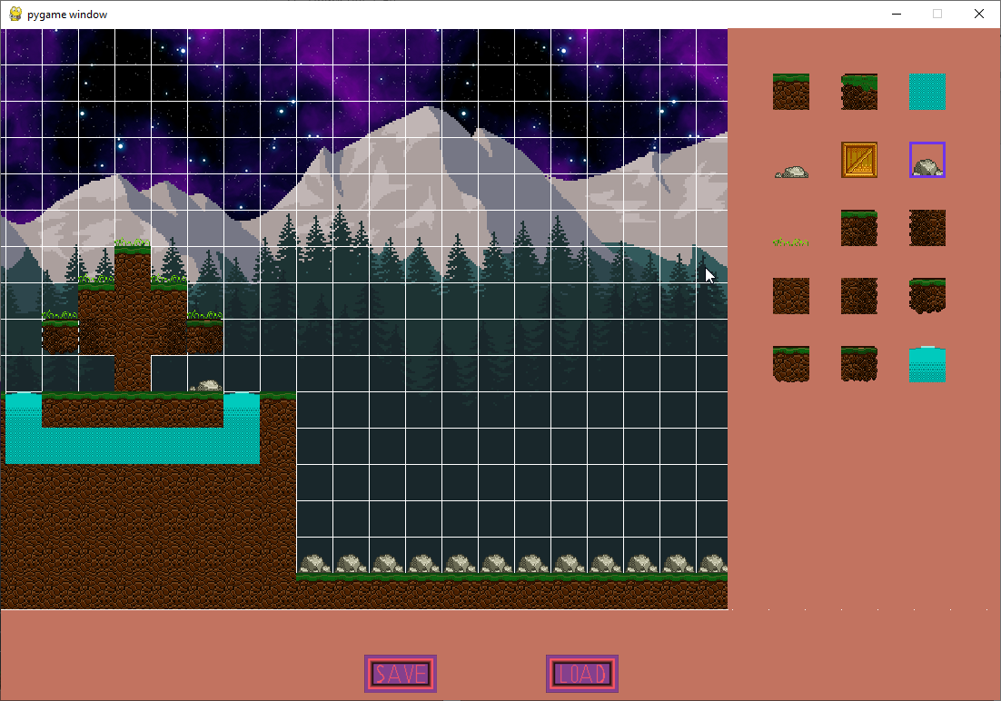
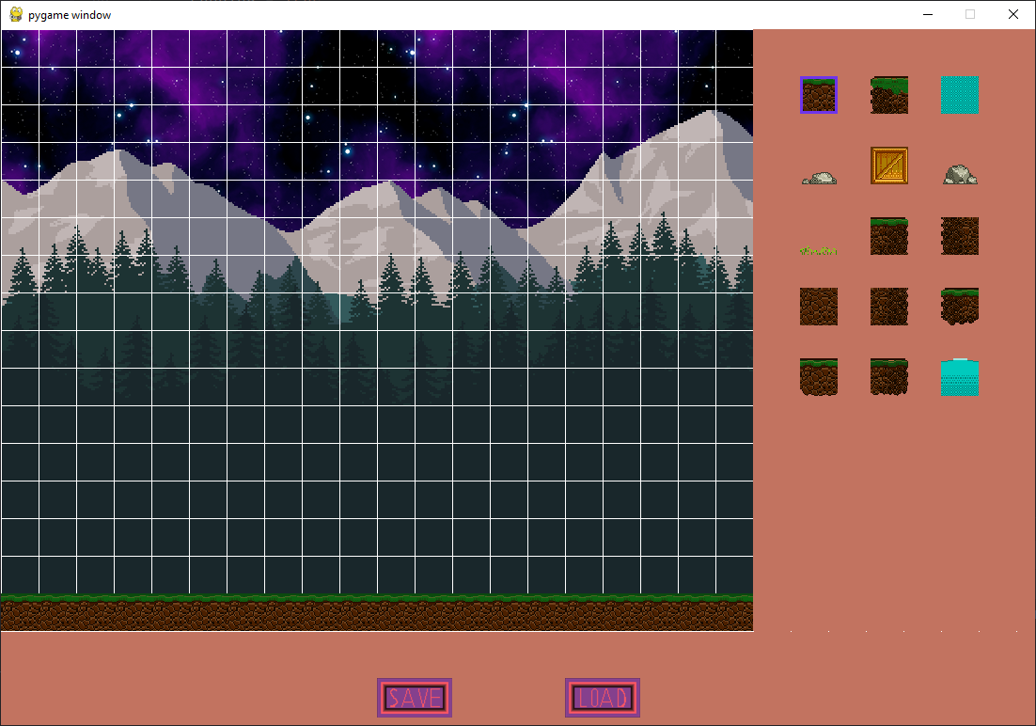
Изображение редактора

